Slide 1

DATA
SCIENCE LAB
CNN 심화
24.02.06 / 9기 신소연

Slide 2
CONTENTS
01. ResNet
02. Background
03. R-CNN
Vanishing Gradient
Architecture
Residual Learning
Bottleneck Residual Block
IoU & NMS
Anchor Box
One Stage Detector
Two Stage Detector
R-CNN
Fast R-CNN
Faster R-CNN
RPN
04. YOLO
05. YOLO 변형
06. SUMMARY
Architecture
Algorithm
Loss Function
YOLO versions
Usage
Limitation

Slide 3
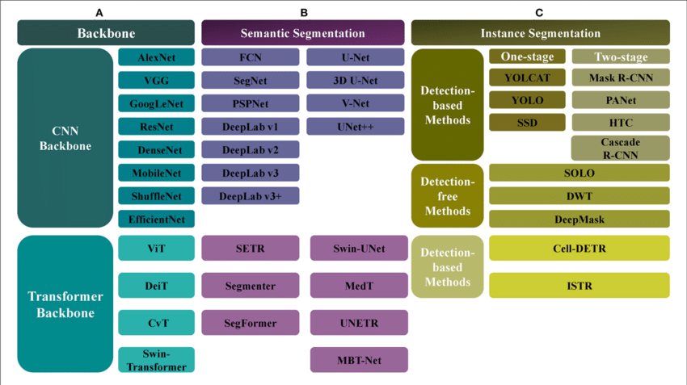
0. INTRO
YONSEI DATA SCIENCE LAB | DSL
Notes:
이미지나 데이터를 인식
= 컴퓨터는 벡터 하나로 표현 (임베딩)
-----backbone-----
우리가 하고 싶은 태스크는 따로 있다(분류 등등)
저번시간까지 두 세션에 걸쳐 cnn architecture에 대해 알아봤죠
여러분 cv라는건 computer vision, 컴퓨터가 보는 것 ~
처음에는 컴퓨터가 이미지 자체를 인식하는거부터 시작해야겠죠. 그때 나온것들이 cnn2시간에 배운 alexnet vggnet googlenet 등이에요 거기에 resnet도 이미지 인식을 위한 cnn architecture 중 하나인데 거기서 나오는 residual block이라는 아이디어가 중요해서 그 부분은 좀 더 보충설명을 하고 가기로 했습니다.
=> 핵심은 resnet은 backbone이라는거.

Slide 4
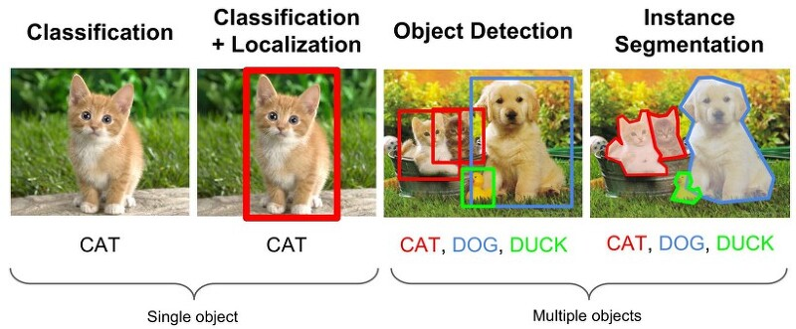
0. INTRO
YONSEI DATA SCIENCE LAB | DSL

Slide 5
0. INTRO
YONSEI DATA SCIENCE LAB | DSL
FCN
U-Net
Image Segmentation
CNN
Object Detection
R-CNN
YOLO

Slide 6
0. INTRO
YONSEI DATA SCIENCE LAB | DSL
FCN
U-Net
Image Segmentation
Object Detection
R-CNN
YOLO

Slide 7
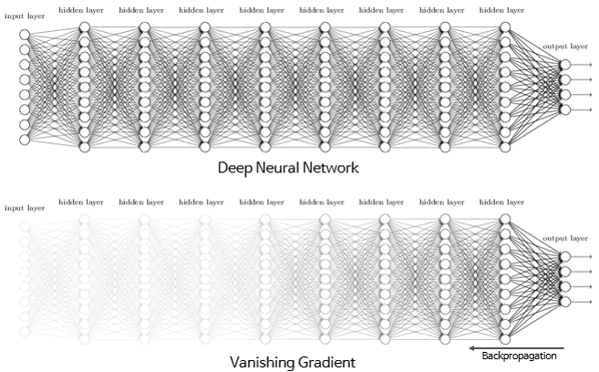
1. ResNet
YONSEI DATA SCIENCE LAB | DSL
Background
Vanishing Gradient
학습하는 동안 Gradient(기울기) 가 소실되어 네트워크의 하위 층에서는 효과적으로 학습되지 않는 현상
일반적인 딥러닝 네트워크에서는 입력과 출력 사이에 많은 층을 거치면서 학습되고, Vanishing Gradient 문제가 발생한다.

Slide 8
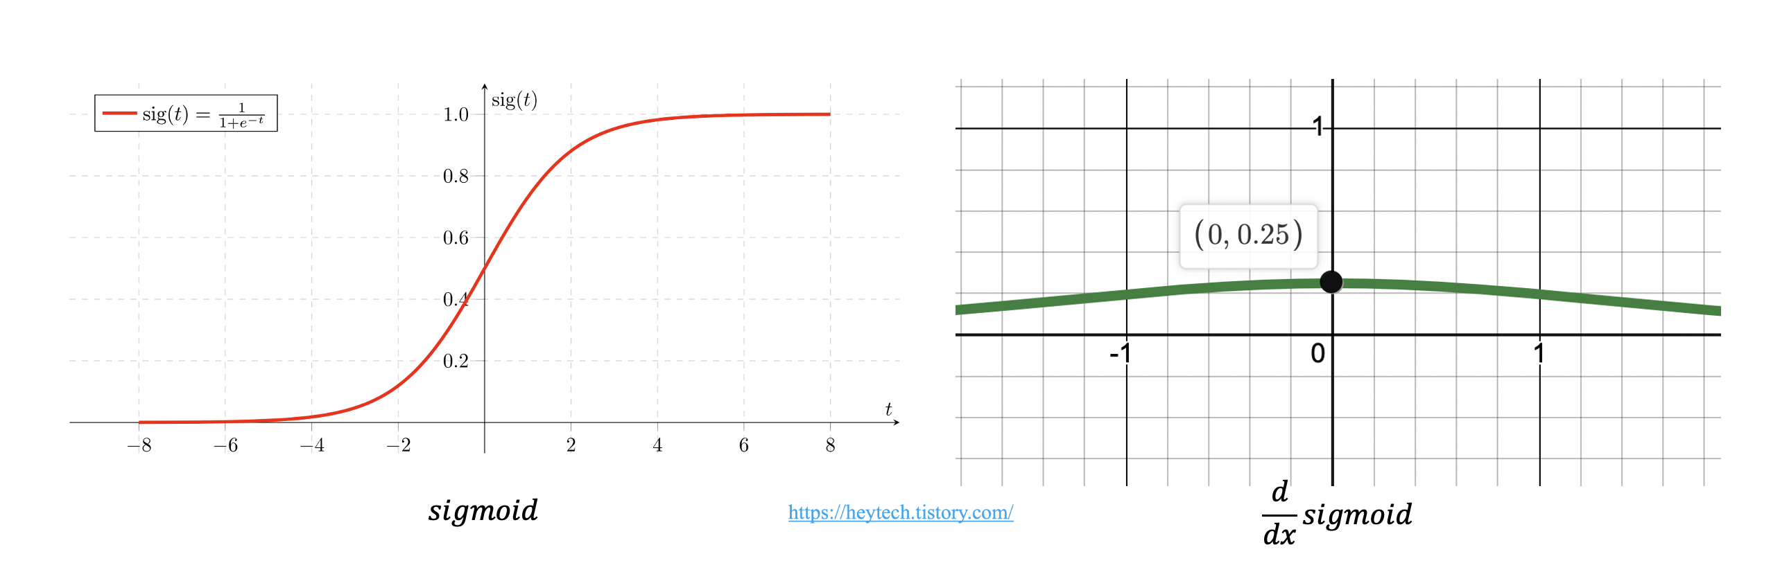
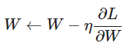
1. ResNet
YONSEI DATA SCIENCE LAB | DSL
Background
Vanishing Gradient
Activation Function: Sigmoid 함수
0.25가 최대 => 거듭해서 곱하면 0 수렴
소멸 : 하위 층의 파라미터는 학습되지 않음
Back Propagation 에서 weight를 업데이트할 때, sigmoid 함수는 0과 1 사이의 값을 출력하므로 미분 결과값이 소실된다.

Slide 9
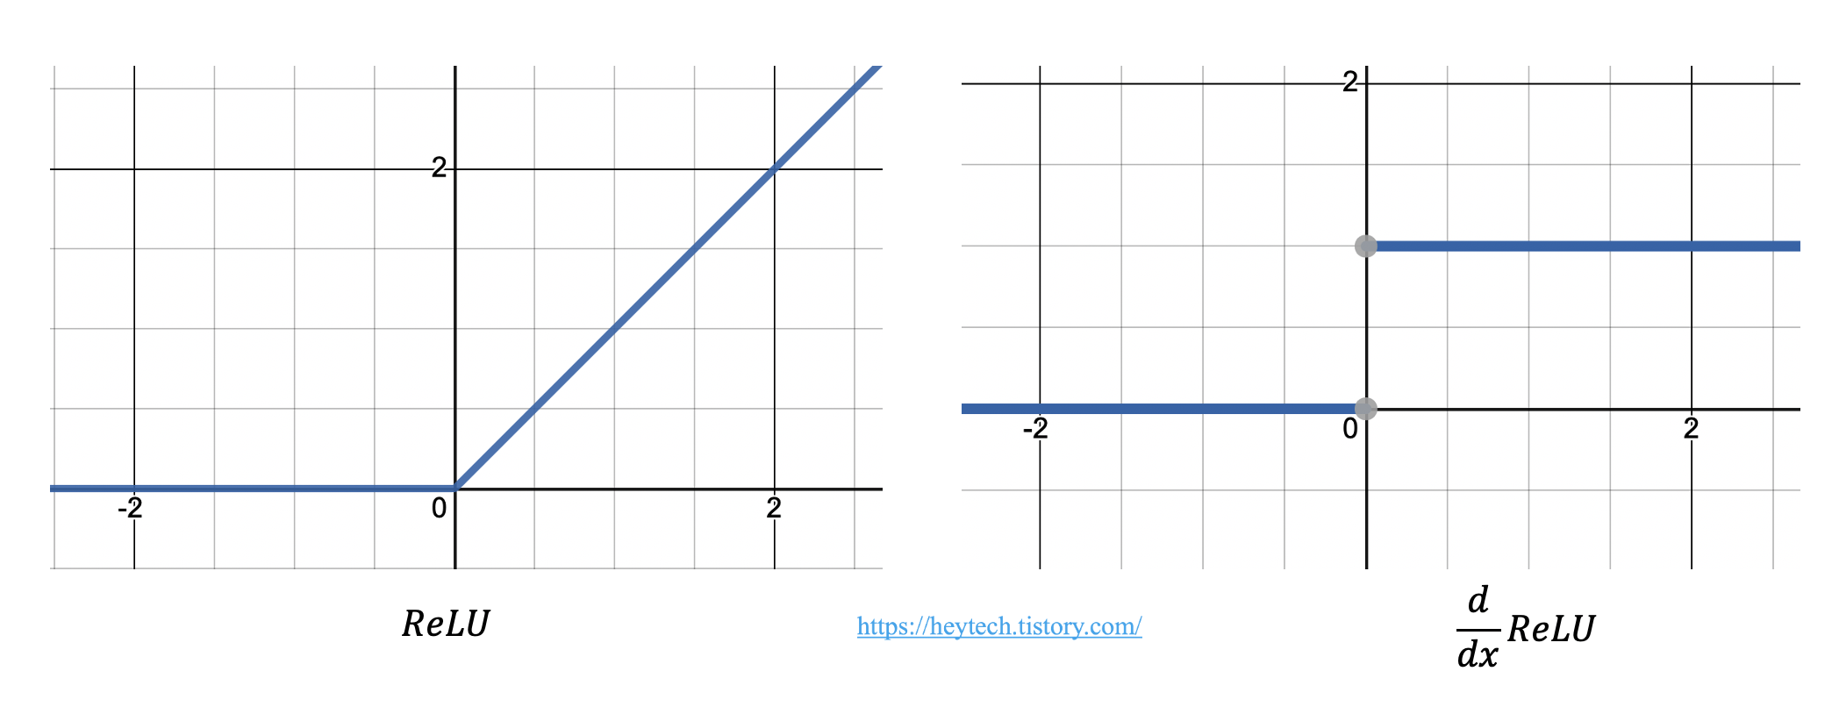
1. ResNet
YONSEI DATA SCIENCE LAB | DSL
Background
Vanishing Gradient
Activation Function: ReLU 함수
입력값이 양수일 경우 : 미분값은 항상 1 / 입력값이 음수일 경우 : 미분값은 항상 0
입력값이 음수인 뉴런은 회생시키기 어렵다 (Dying ReLU)
* 이후 Leaky ReLU가 발명되며 해결

Slide 10
1. ResNet
YONSEI DATA SCIENCE LAB | DSL
CNN의 발전 과정
AlexNet
ReLU를 처음으로 사용한 CNN 모델
VGGNet
3*3 conv filter를 여러 번 사용하여 네트워크의 깊이가 깊어질수록 성능이 좋아지는지 확인
GoogLeNet
- Inception module을 통해 다양한 feature extract - 1*1 conv filter와 Global Average Pooling으로 Complexity(parameters, operation)를 완화
ResNet
Residual Block

Slide 11
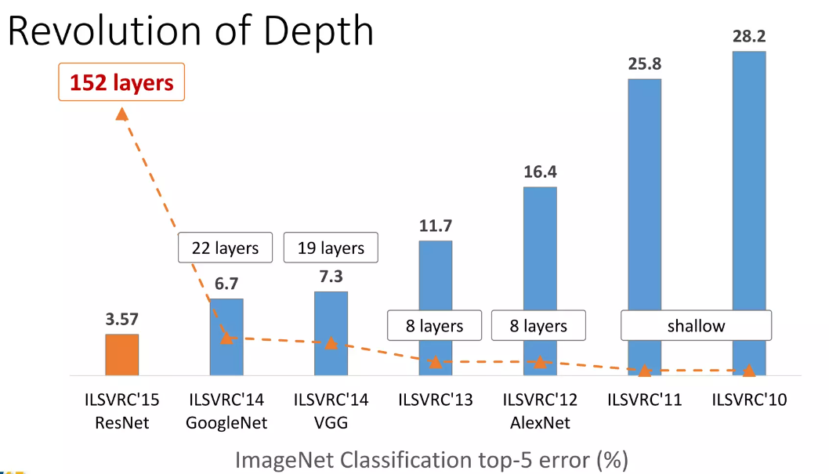
1. ResNet
YONSEI DATA SCIENCE LAB | DSL
CNN의 발전 과정
AlexNet -> VGGNet, GoogLeNet -> ResNet
네트워크의 깊이가 깊어질수록 성능이 좋아지는가?
=> X !
네트워크는 깊게 유지하면서도 파라미터 수를 줄이는 방법!

Slide 12
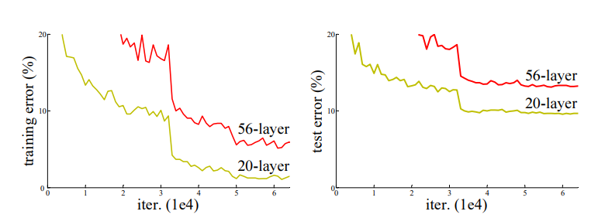
1. ResNet
YONSEI DATA SCIENCE LAB | DSL
Background
layer가 일정 깊이 이상이 되면 test/training error가 오히려 증가 [degradation problem ]
단순히 overfitting 문제는 아니다.
Vanishing Gradient 문제 발생

Slide 13
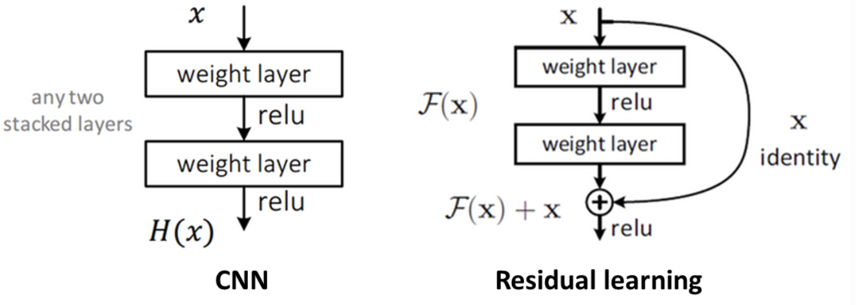
1. ResNet
YONSEI DATA SCIENCE LAB | DSL
Residual Learning
: 실제로 내재한 mapping인 $H(x)$대신 난이도가 낮은 $F(x) = H(x) – x$를 학습
앞선 문제들 완화 + 네트워크의 최적화 난이도를 낮추는 효과
shortcut connection
skip connection
상대적으로 쉬운 함수
잔차 (Residual)
: 0에 수렴하도록!
어려운 함수
앞서 학습된 정보
x : input
F(x) : CNN layer -> ReLU -> CNN Layer를 통과한 output
H(x) : CNN Layer -> ReLU -> CNN layer -> ReLU를 통과한 출력값
Notes:
H(x)는 weight layer가 두 개 분리되어 있기 때문에 각각의 w.l.에 대해 가중치 값들을 개별적으로 학습할 필요가 있음 수렴 난이도가 높아짐
기존에 학습한 정보는 가져오고 F(x)+x 추가적으로 필요한 정보만 학습을 더해서 해줌

Slide 14
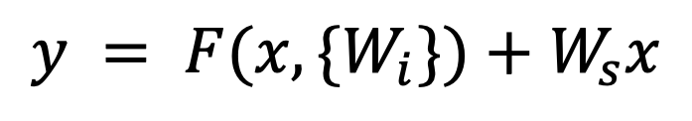
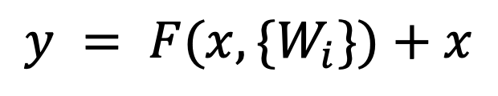
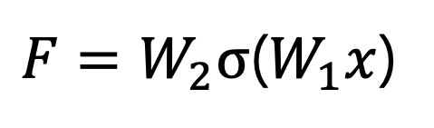
1. ResNet
YONSEI DATA SCIENCE LAB | DSL
Residual Learning
$F=W_{2}σ$($W_{1}x$)
일반적인 형태
$$y = F(x, \{W_{i}\})+x$$
multiple convolutional layers
shortcut
dimension이 다를 경우
$$y = F(x, \{W_{i}\})+W_{s}x$$
linear projection
Notes:
H(x)는 weight layer가 두 개 분리되어 있기 때문에 각각의 w.l.에 대해 가중치 값들을 개별적으로 학습할 필요가 있음 수렴 난이도가 높아짐
기존에 학습한 정보는 가져오고 F(x)+x 추가적으로 필요한 정보만 학습을 더해서 해줌

Slide 15
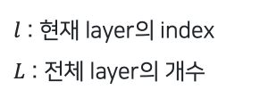
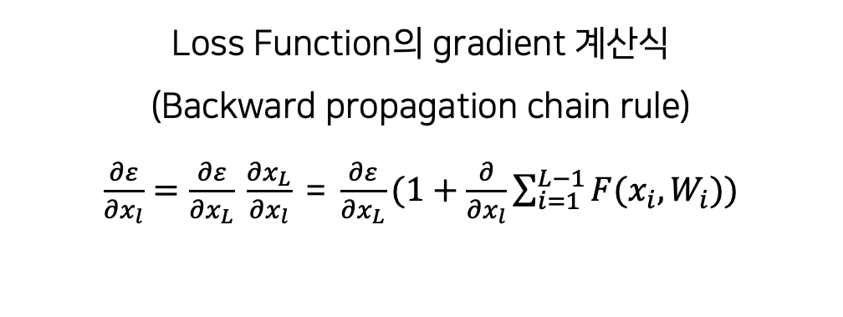
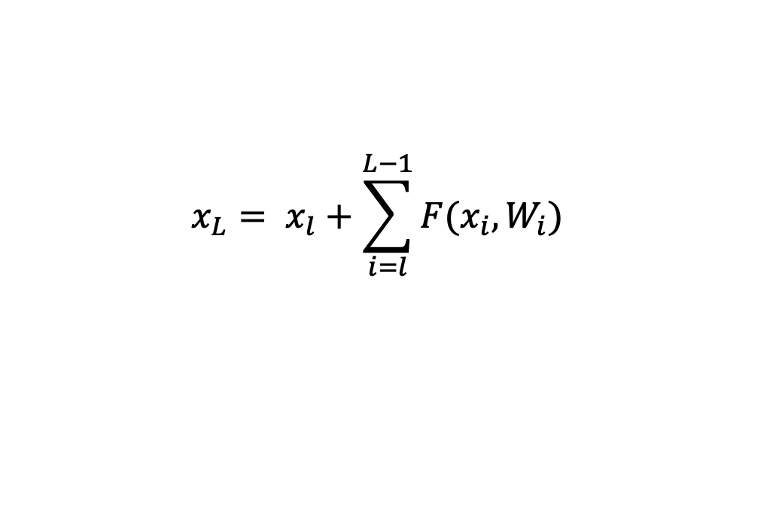
1. ResNet
YONSEI DATA SCIENCE LAB | DSL
Residual Learning
$$x_{L}= x_{l}+\sum_{i=l}^{L−1}{F(x_{i}, W_{i})}$$
$l$ : 현재 layer의 index $L$ : 전체 layer의 개수
Loss Function의 gradient 계산식
(Backward propagation chain rule)
$\frac{∂ε}{∂x_{l}}=\frac{∂ε}{∂x_{L}}$ $\frac{∂x_{L}}{∂x_{l}}$ = $\frac{∂ε}{∂x_{L}}(1+\frac{∂}{∂x_{l}}\sum_{i=1}^{L−1}{F(x_{i}, W_{i})})$
Notes:
H(x)는 weight layer가 두 개 분리되어 있기 때문에 각각의 w.l.에 대해 가중치 값들을 개별적으로 학습할 필요가 있음 수렴 난이도가 높아짐
기존에 학습한 정보는 가져오고 F(x)+x 추가적으로 필요한 정보만 학습을 더해서 해줌

Slide 16
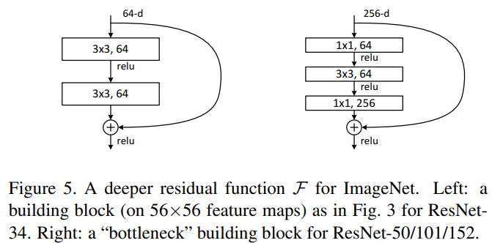
1. ResNet
YONSEI DATA SCIENCE LAB | DSL
Bottleneck Residual Block
: Residual Block의 변형
1*1 convolution layer를 사용하여 연산량 최소화
3*3*64*2 = 1152
(1*1*64)+(3*3*64)+(1*1*256) = 896
1*1 conv layer : dimension 축소 효과
3*3 conv layer 두 개를 곧바로 연결시킨 구조보다
1*1 -> 3*3 -> 1*1 conv layer의 구조가 연산량이 적다.

Slide 17
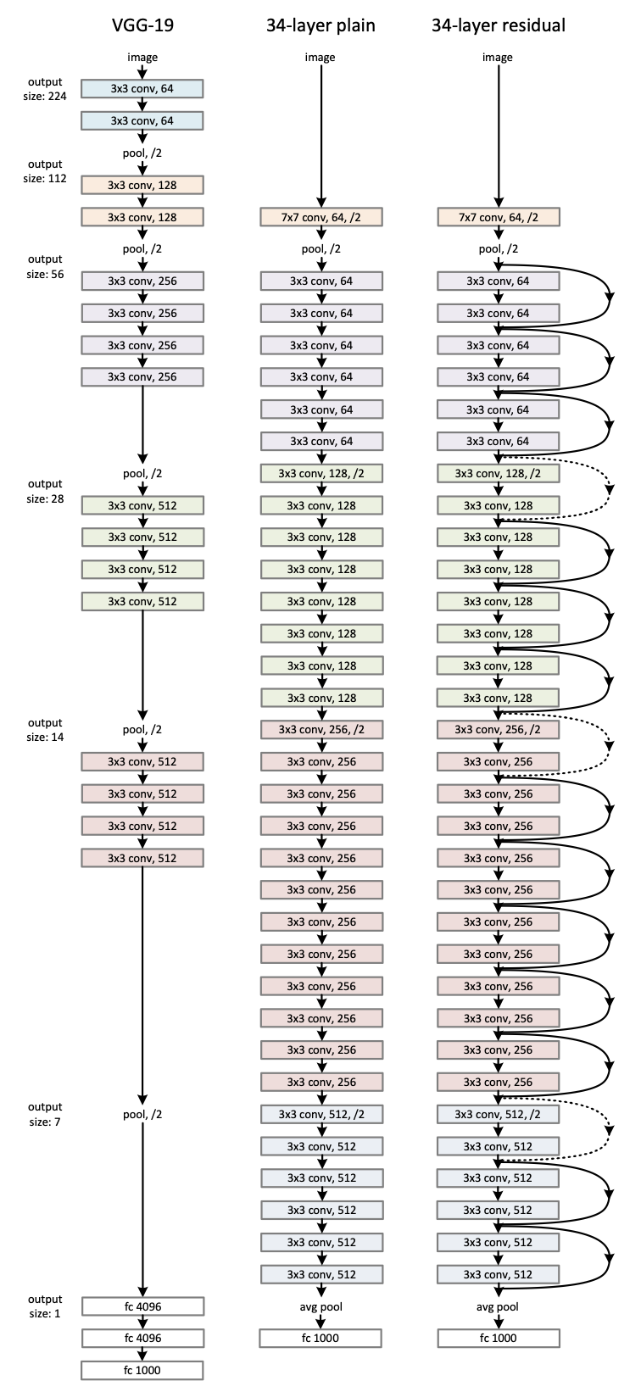
1. ResNet
YONSEI DATA SCIENCE LAB | DSL
Architecture
Notes:
ResNet은 기본적으로 VGG-19의 구조를 뼈대로 한다. 거기에 컨볼루션 층들을 추가해서 깊게 만든 후에, shortcut들을 추가하는 것이 사실상 전부다. 34층의 ResNet과 거기에서 shortcut들을 제외한 버전인 plain 네트워크의 구조는 다음과 같다.
위 그림을 보면 알 수 있듯이 34층의 ResNet은 처음을 제외하고는 균일하게 3 x 3 사이즈의 컨볼루션 필터를 사용했다. 그리고 특성맵의 사이즈가 반으로 줄어들 때, 특성맵의 뎁스를 2배로 높였다.

Slide 18
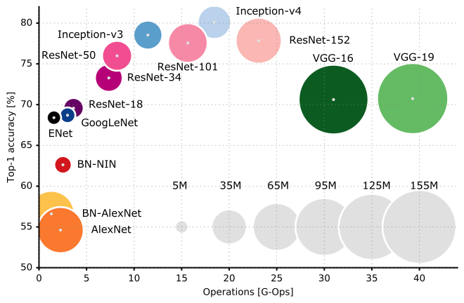
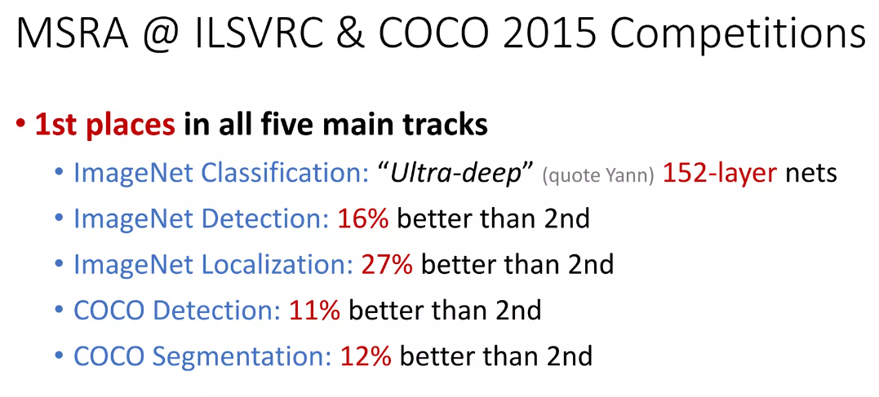
1. ResNet
YONSEI DATA SCIENCE LAB | DSL
Comparing Model Complexity

Slide 19
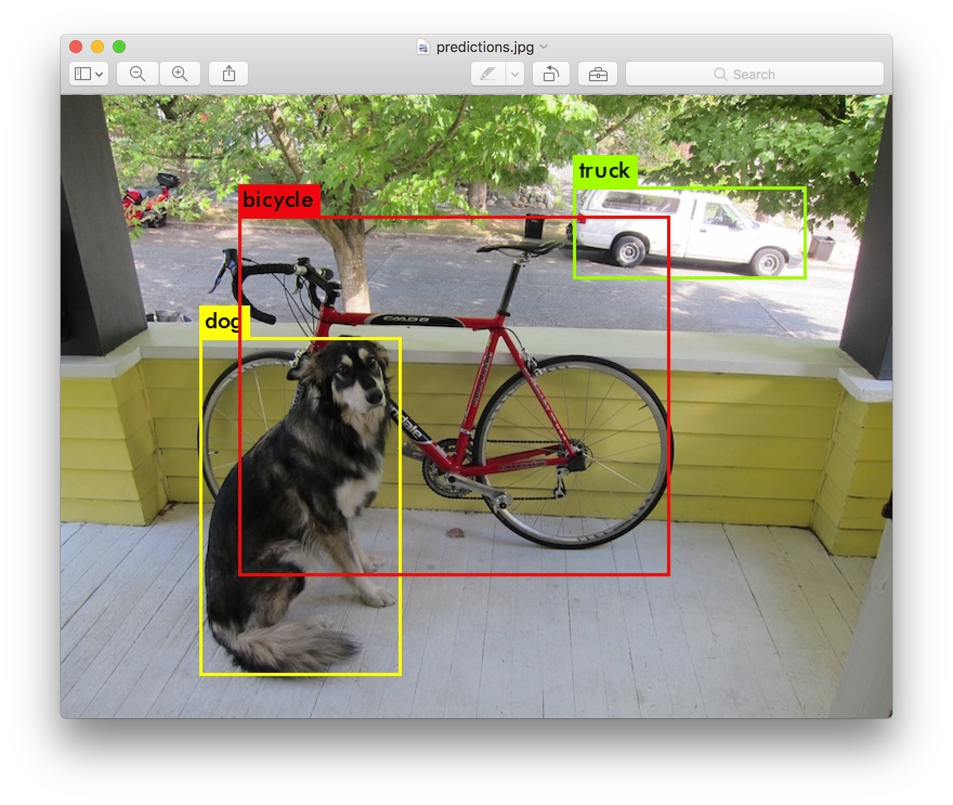
2. Background
YONSEI DATA SCIENCE LAB | DSL
객체 인식(Object Detection)이란?
이미지 또는 비디오에서 객체를 식별하고 찾는 것과 관련된 컴퓨터 비전 작업
이것은 무엇인가? (Classification) 특정 이미지에서 대상을 식별
어디에 위치해 있는가? (Localization) 이미지 내에서 객체의 정확한 위치를 설정

Slide 20
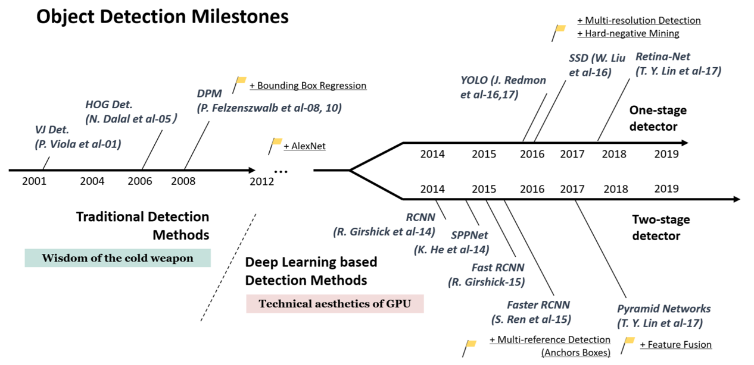
2. Background
YONSEI DATA SCIENCE LAB | DSL

Slide 21
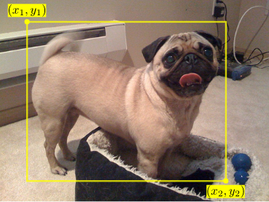
2. Background
YONSEI DATA SCIENCE LAB | DSL
Bounding Box
Detection에서 사용하는 경계 상자

Slide 22
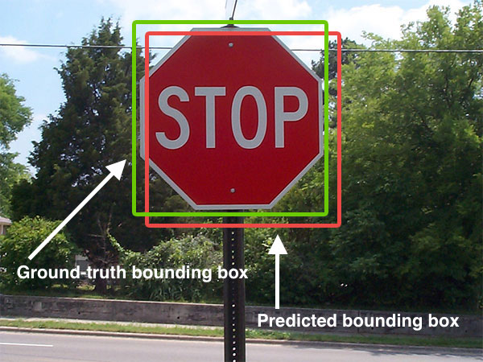
2. Background
YONSEI DATA SCIENCE LAB | DSL
Ground Truth
: 학습하고자 하는 데이터의 원본 혹은 실제 값

Slide 23
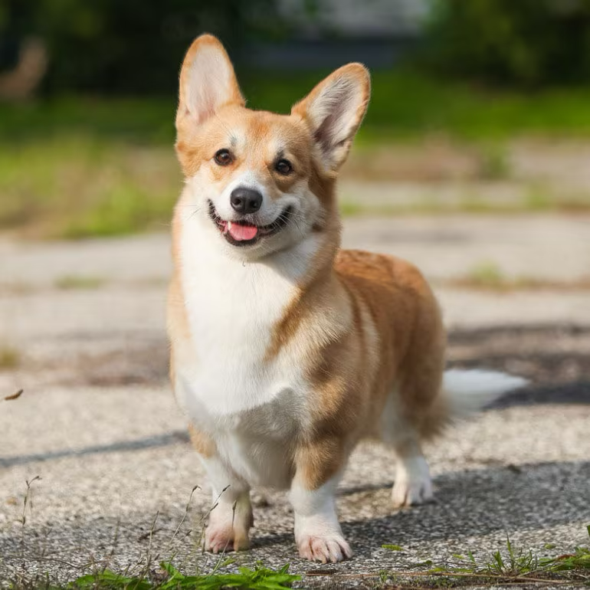
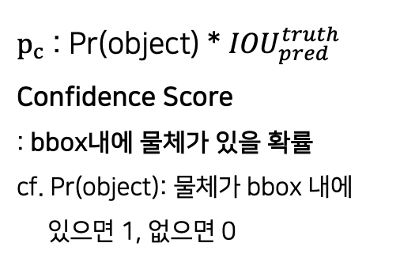
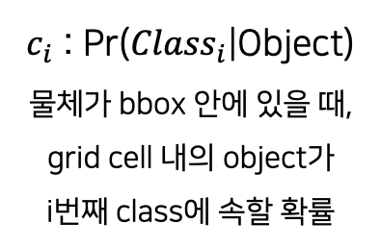
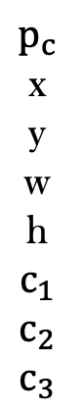
2. Background
YONSEI DATA SCIENCE LAB | DSL
Prediction
Object Detection에서 모델의 output 벡터
$p_{c}$ : Pr(object) * ${IOU}_{pred}^{truth}$
Confidence Score
: bbox내에 물체가 있을 확률
cf. Pr(object): 물체가 bbox 내에
있으면 1, 없으면 0
vector
$$p_{c}$$
x
y
w
h
$$c_{1}$$
$c_{2}$ $c_{3}$
Data Annotation
(객체 박스의 좌표)
Each output prediction:
grid 3*3
클래스 확률
$c_{i}$ : Pr(${Class}_{i}$|Object)
물체가 bbox 안에 있을 때,
grid cell 내의 object가
i번째 class에 속할 확률
Notes:
b_x로 표현하기도함 뒤에 IoU 나오니까 그때 다시 설명해드리겟습니다

Slide 24
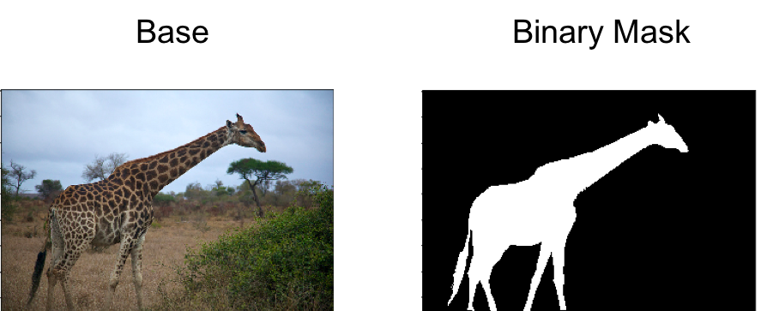
2. Background
YONSEI DATA SCIENCE LAB | DSL
- object class
- output: class probability
- object class
- bounding box
- output: (x, y, w, h)
- object class
- bounding box
- output: class probabilities + (x, y, w, h) *n
- object class
- pixel
- output: class + binary mask

Slide 25
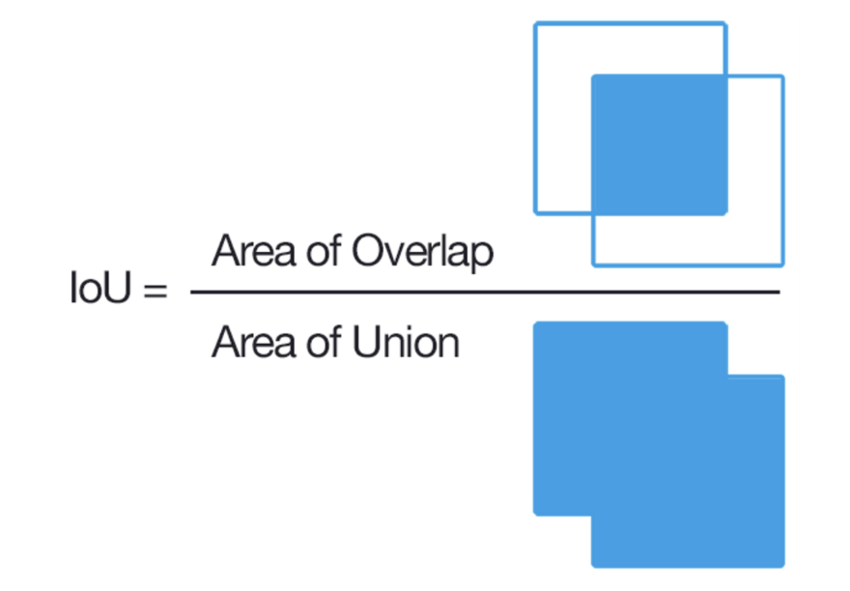
2. Background
YONSEI DATA SCIENCE LAB | DSL
IoU (Intersection of Union)
모델이 예측한 Bounding Box와 실제 개체의 영역이 얼마나 잘 일치하는지 확인
두 박스가 얼마나 많이 겹치는가를 0~1 사이의 값으로 나타낸 것

Slide 26
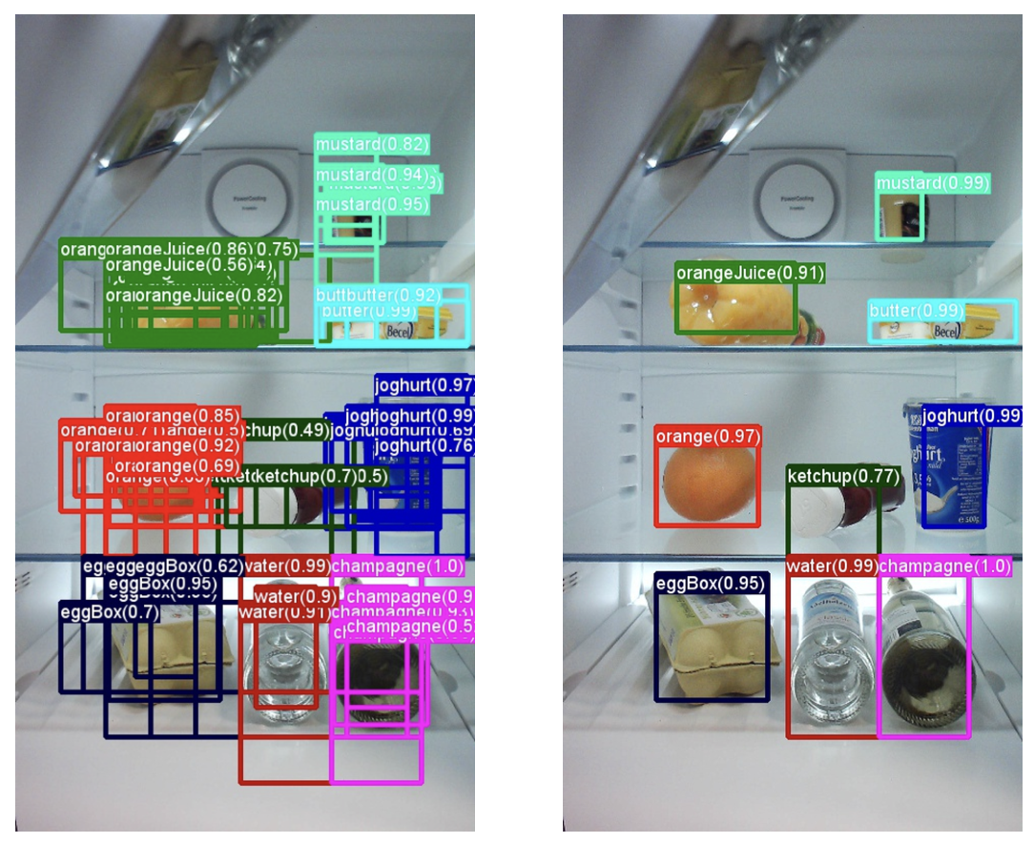
2. Background
YONSEI DATA SCIENCE LAB | DSL
NMS (Non-Maximum Suppression)
동일한 물체를 가리키는 여러 박스의 중복을 제거하는 알고리즘
NMS를 사용하면 동일한 객체에 대한 상자 중 가장 높은 확률을 가진 상자를 선택하기 때문에,
모든 후보 중에서 최적의 셀을 식별할 수 있다.
특정 Confidence threshold 이하의 Bounding Box 제거
남은 Bounding Box들을 Confidence score 기준으로 내림차순 정렬
맨 앞의 박스를 기준으로, 이 박스와 IoU가 특정 threshold 이상인 박스들은 모두 제거

Slide 27
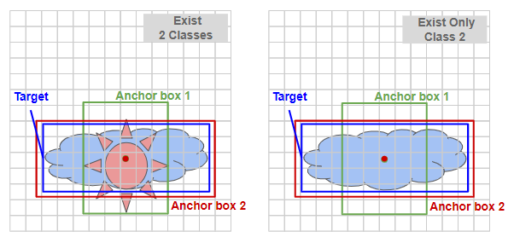
2. Background
YONSEI DATA SCIENCE LAB | DSL
Anchor Box
서로 다른 크기와 종횡비를 가지는 Bounding Box 세트
Bounding Box를 직접 예측하는게 아닌, 타일링된 Anchor Box에 해당하는 확률과 미세 조정을 예측한다.
속도와 효율성 up
개별 cell에서 여러 객체 detect 가능(다른 크기의 객체, 겹치는 객체 등)
모든 객체 예측을 한 번에 평가 가능
Anchor Box
Bounding Box
Notes:
원래 cell 중심. 한 cell에서 가장 많이 감지된 하나의 객체밖에 나오지 않는 원리

Slide 28
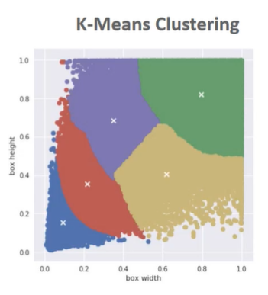
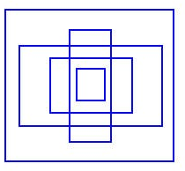
2. Background
YONSEI DATA SCIENCE LAB | DSL
Anchor Box
Anchor Box를 결정하는 방법
데이터셋 분석 후 Anchor Box의 크기 및 종횡비를 결정 (직접 or 알고리즘)
ex. YOLO v2
K-means Clustering을 사용하여 COCO 데이터셋에서 계산
데이터 세트의 Ground Truth의 크기와 Ratio에 대해서 군집화 분류를 하고, 학습에 사용할 Anchor Box의 크기와 Ratio를 결정
Anchor Box 세트(예시)

Slide 29
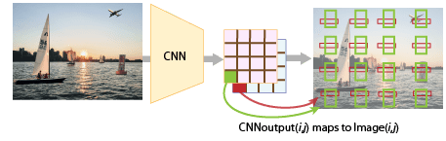
2. Background
YONSEI DATA SCIENCE LAB | DSL
Anchor Box
Anchor Box의 작동 방식
이미지 전체에 수천 개의 Anchor Box가 바둑판식으로 매핑됨
offset을 예측하여 Anchor Box를 미세 조정한다.
* offset : 실제 Box와 Predicted Box 간의 차이
최종 Bounding Box는 NMS를 사용하여 Confidence Score이 가장 높은 박스로 결정된다.
Notes:
offset 예측은 Bounding Box Regression으로 하는데, 좀이따가 나온다.

Slide 30
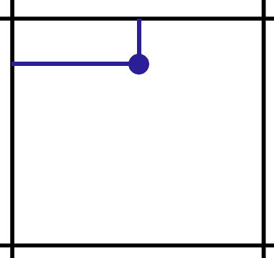
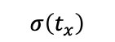
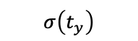
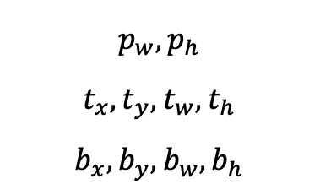
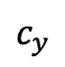
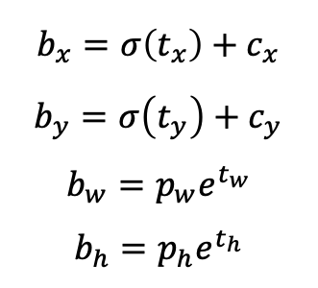
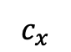
2. Background
YONSEI DATA SCIENCE LAB | DSL
Anchor Box
Bounding Box Prediction
$$c_{x}$$
Anchor Box
Bounding Box
$$b_{x}=σ\left(t_{x}\right)+c_{x}$$
$$b_{y}=σ\left(t_{y}\right)+c_{y}$$
$$b_{w}=p_{w}e^{t_{w}}$$
$$b_{h}=p_{h}e^{t_{h}}$$
$$σ\left(t_{y}\right)$$
$$c_{y}$$
$$σ\left(t_{x}\right)$$
$$p_{w}, p_{h}$$
$$t_{x}, t_{y},t_{w}, t_{h}$$
$$b_{x}, b_{y},b_{w}, b_{h}$$
Anchor box size
모델의 예측 offset 값
예측 bounding box central coordinates
Notes:
offset 예측은 Bounding Box Regression으로 하는데, 좀이따가 나온다.

Slide 31
2. Background
YONSEI DATA SCIENCE LAB | DSL

Slide 32
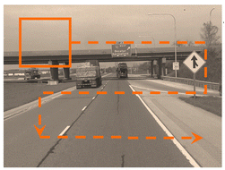
2. Background
YONSEI DATA SCIENCE LAB | DSL
One-stage Detector vs. Two-stage Detector
Two-stage Detector : 1. Localization -> 2. Classification
기존에 사용하던 Sliding window 방식
Region Proposal
: ＂물체가 있을 것 같은” 영역을 찾아내는 알고리즘
=> RoI (Regions of Interest)
Classification: Object O/X
이미지의 모든 영역을 탐색
Region Proposal
Box Regression
Proposed Region

Slide 33
2. Background
YONSEI DATA SCIENCE LAB | DSL
Two-stage Detector
1. Region Proposal: “물체가 있을 것 같은” 영역을 찾아내는 알고리즘
Classification: Object O/X
Region Proposal
Box Regression
Input
Proposed Region
2. Classification: 물체 판별
For each proposed region
Multi-Class Classification
Classification
…
Bounding Box
Regression
Input
Feature Maps
FC Layers
https://youtu.be/O78V3kwBRBk?si=lGNIzdY1fAkQWIhH

Slide 34
2. Background
YONSEI DATA SCIENCE LAB | DSL
One-stage Detector
One-stage Detector : Localization과 Classification이 동시에!
For each Grid Cell
Multi-Class Classification
Conv Layers
…
Bounding Box
Regression
Input
Feature Extraction
Feature Maps
https://youtu.be/O78V3kwBRBk?si=lGNIzdY1fAkQWIhH

Slide 35
2. Background
YONSEI DATA SCIENCE LAB | DSL
One-stage Detector vs. Two-stage Detector
One-Stage Detector
Input
For each Grid Cell
Multi-Class Classification
Conv Layers
Bounding Box
Regression
Two-Stage Detector
For each proposed region
Multi-Class Classification
Regional Proposal
Classification
Bounding Box
Regression
https://youtu.be/O78V3kwBRBk?si=lGNIzdY1fAkQWIhH

Slide 36
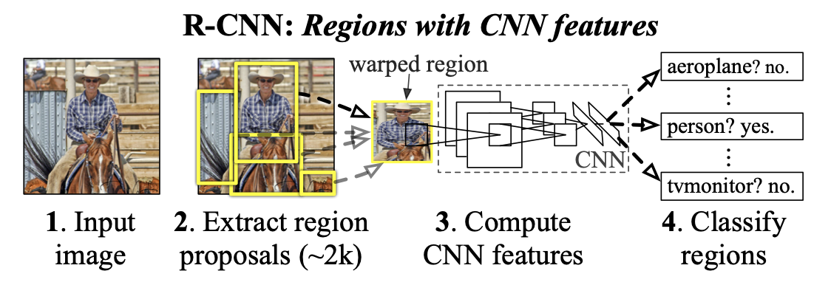
3. R-CNN
YONSEI DATA SCIENCE LAB | DSL
Regions with Convolutional Neural Networks features
R-CNN이란?
설정한 Region을 CNN의 feature로 활용하여 object detection을 수행하는 신경망
Object Detection에 CNN을 최초로 적용
간단하고 확장 가능한 detection 알고리즘
4가지의 모듈
category-independent한 region proposals 생성
각 region에서 feature vector를 추출하는 large CNN
classification을 위한 linear SVM
Bounding Box Regression
Region proposal / Classification & Bbox Regression

Slide 37
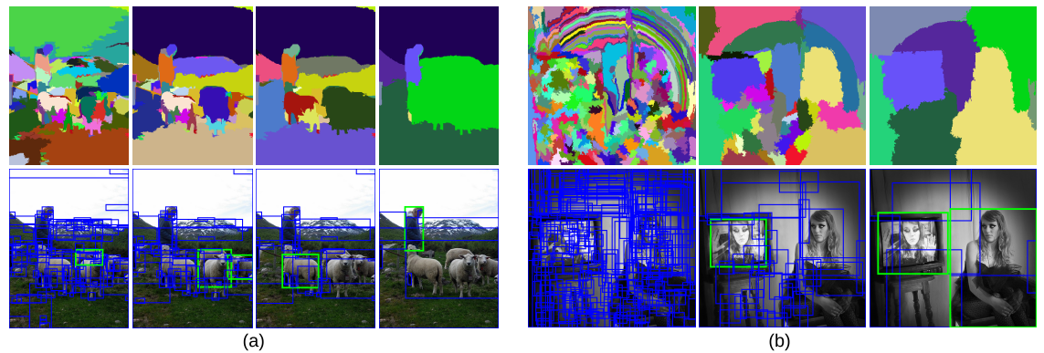
3. R-CNN
YONSEI DATA SCIENCE LAB | DSL
Process
Input image
Extract region proposals 2000개의 Region Proposals 추출 및 생성 -> Selective Search 알고리즘 활용 이미지를 수많은 작은 영역으로 분할한 뒤 명암 차이 등의 그룹화 기준을 가지고 영역들을 합치는 bottom-up 방식의 region proposal

Slide 38
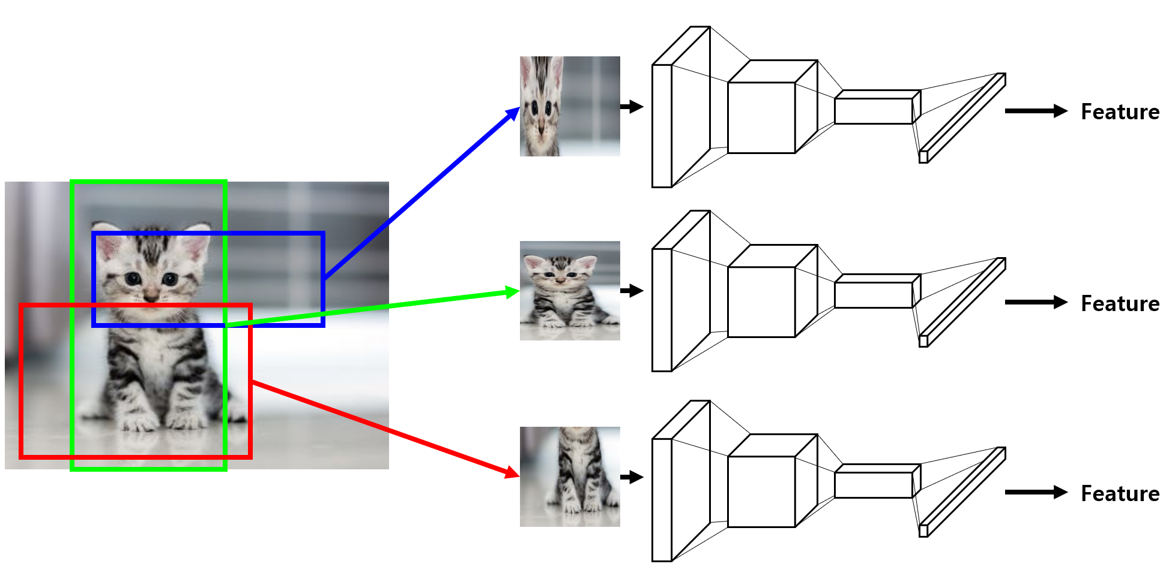
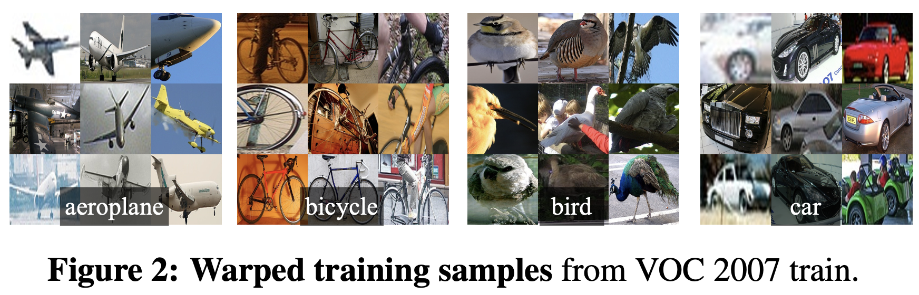
3. R-CNN
YONSEI DATA SCIENCE LAB | DSL
Process
CNN 네트워크 입력 사이즈(227*227)에 맞게 Region Proposals 를 warp
CNN으로 각 Region Proposals의 features 추출 미리 학습된 pre-trained CNN(AlexNet) 모델 사용 고정된 길이의 feature vector 생성
https://velog.io/@woojinn8/Object-Detection-1.-R-CNN-리뷰

Slide 39
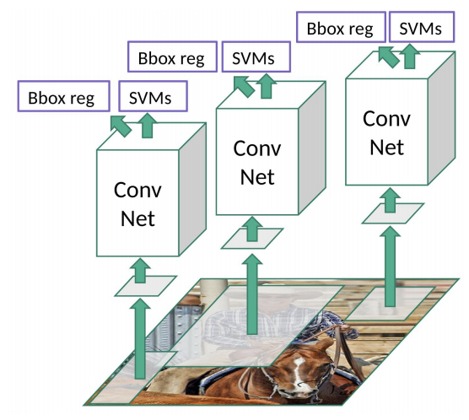
3. R-CNN
YONSEI DATA SCIENCE LAB | DSL
Process
클래스마다 linear SVM을 적용하여 각 region의 클래스 분류 (Classification)
Bounding Box Regression Region Proposal 에서 제안된 이미지 영역을 실제 객체 영역에 맞도록 조정

Slide 40
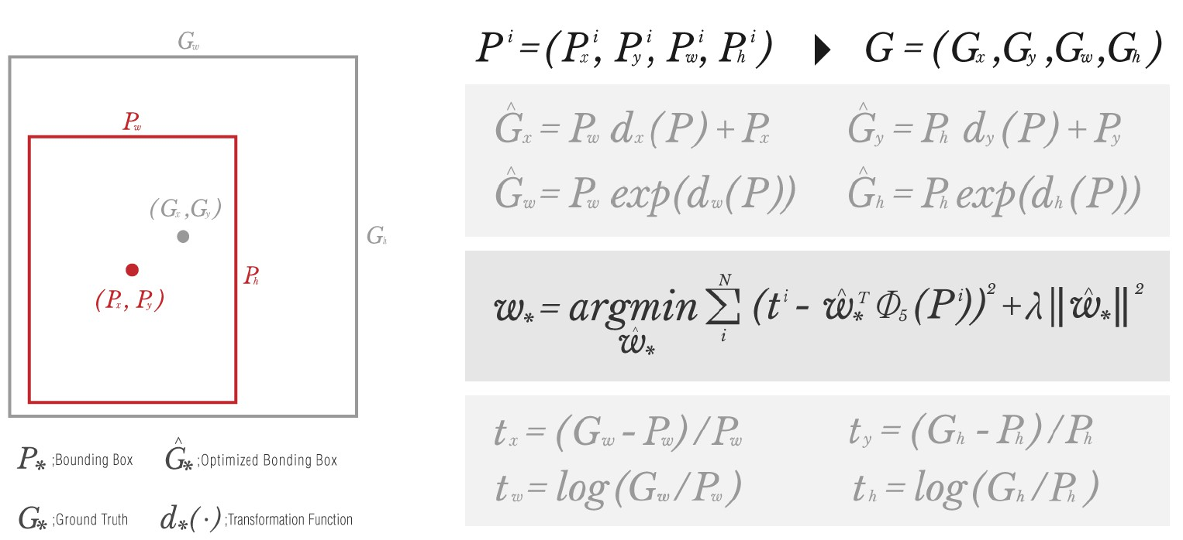
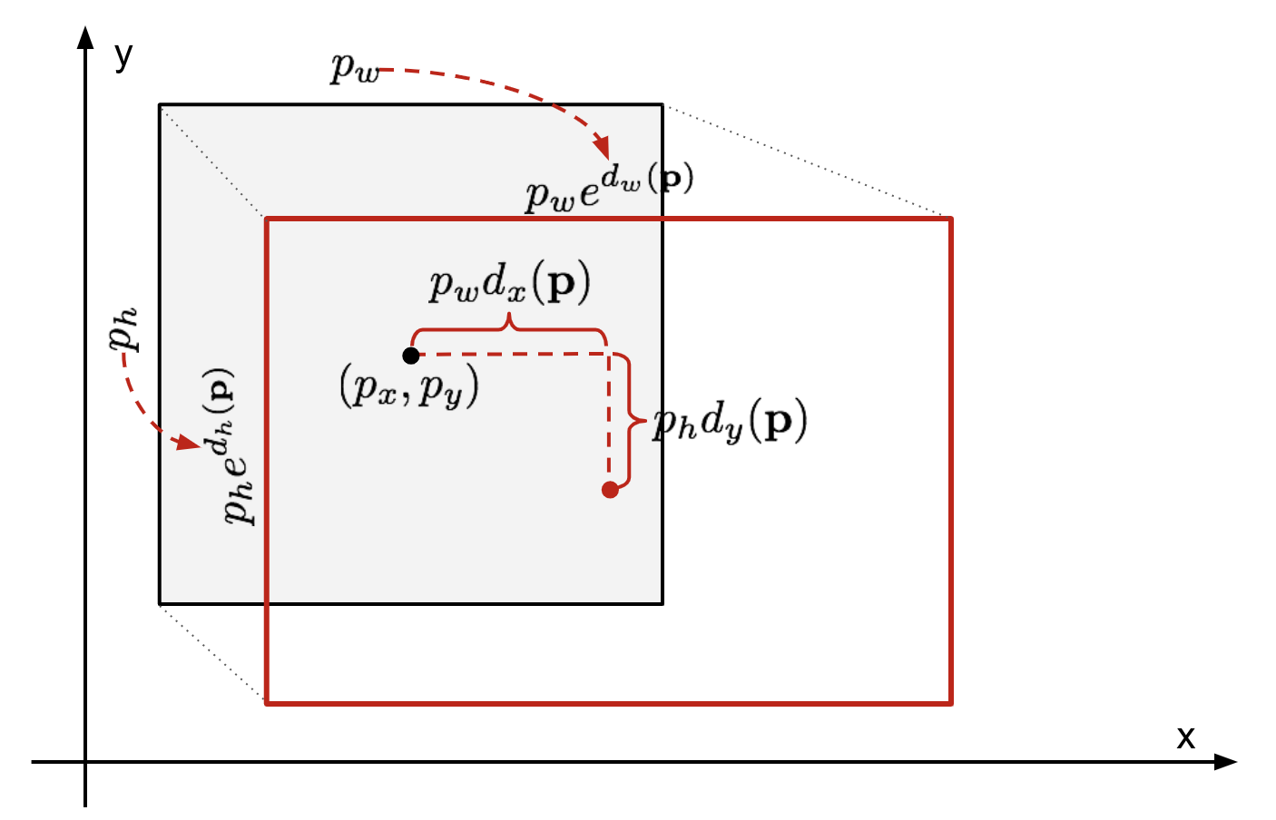
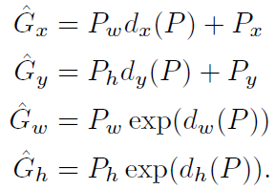
3. R-CNN
YONSEI DATA SCIENCE LAB | DSL
Bounding Box Regression
실제 위치 : G (Ground Truth Box)
제안된 영역 : P (Predicted Box)

Slide 41


3. R-CNN
YONSEI DATA SCIENCE LAB | DSL
Bounding Box Regression
Predicted Box가 Ground Truth Box와 유사하도록 학습시키는 transformation 함수 : $d_{∗}\left(P\right)= {\hat{w}}_{∗}^{T}φ_{5}(P)$
$d_{x}\left(P\right), d_{y}\left(P\right), d_{w}\left(P\right), d_{h}(P)$

Slide 42

3. R-CNN
YONSEI DATA SCIENCE LAB | DSL
Limitation
2000개의 region에 대해 모두 CNN Network를 통과시켜야 함
selective search – CPU
각각의 결과에 대해 class별로 SVM 연산
end-to-end 모델이 아닌 multi-pipeline
=> 속도 문제 !
=> SPP-Net, Fast/Faster R-CNN

Slide 43
3. R-CNN
YONSEI DATA SCIENCE LAB | DSL
Fast R-CNN (~x160 faster)
전체 이미지가 CNN의 input으로 입력
feature map 추출 후 Region Proposal => RoI
RoI Pooling layer [Region들을 고정된 크기로 변환]
Fully Connected layer
Softmax Classification & Bounding Box Regression
feature
feature
feature
feature
feature
feature
CNN
CNN
CNN
CNN
1 CNN per Region
1 CNN on the entire image

Slide 44

3. R-CNN
YONSEI DATA SCIENCE LAB | DSL
Faster R-CNN (~x230 faster)
이전에 사용하던 Selective Search 알고리즘 대신 Region Proposal Network(RPN) 도입
Anchor Box 도입
Notes:
selective search를 detector에 쓰기에는 크게 2가지 문제가 있었다.
학습이 안 되서 detector의 성능개선이 어렵다.
gpu와 cpu사이에 data를 주고받아야 해서 느리다.
gpu에서 돌아갈 수 있는 network를 만들었다.

Slide 45

3. R-CNN
YONSEI DATA SCIENCE LAB | DSL
Region Proposal Network
원본 image에서 Region Proposal을 추출하는 네트워크 (GPU)
INPUT : CNN feature map
OUTPUT : Region Proposal (class score, bounding box regressor)
pre-trained된 VGG 모델에 이미지를 입력하여 feature map을 얻는다.
feature map에 대하여 3*3 conv layer - padding 추가

Slide 46

3. R-CNN
YONSEI DATA SCIENCE LAB | DSL
Region Proposal Network
1*1 conv layer [class score] 출력하는 feature map의 channel 수 2 (object O/X) * 9 (anchor box)
1*1 conv layer [bounding box regressor] 출력하는 feature map의 channel 수 4 (bbox regressor: x, y, w, h) * 9
NMS

Slide 47

4. YOLO
YONSEI DATA SCIENCE LAB | DSL
You Only Look Once: Unified, Real-Time Object Detection
Main Contribution
1. 한 번의 스캔
2. 하나의 신경망으로 classification & localization 단일화
3. 속도 개선 => 실시간 객체 감지
<입력된 이미지를 일정 비율로 분할한 다음, 신경망을 통과하여 Bounding Box와 클래스 예측을 생성하여 최종 출력>

Slide 48

4. YOLO
YONSEI DATA SCIENCE LAB | DSL
Architecture
24 convolutional layer + 2 fc layer
Fast YOLO : 9 conv layer + 2 fc layer
1*1 conv layer (reduction layer) 사용: features space 감소
Final output: 7*7*30 tensor of prediction
20 conv layer : pretrained with 1000-class ImageNet
4 conv layer + 2 fc layer : fine-tuned with PASCAL VOC

Slide 49

4. YOLO
YONSEI DATA SCIENCE LAB | DSL
Unified Detection
Region proposal, feature extraction, classification, bbox regression 통합
입력 이미지를 S*S 그리드로 분할
For each Grid Cell
Multi-Class Classification
Bounding Box
Regression
S : 그리드 분할 S*S
B : 그리드당 Bbox 개수
C : Class 개수

Slide 50
4. YOLO
YONSEI DATA SCIENCE LAB | DSL
Unified Detection
ex) S=3, B=2, C=20
Grid cell마다
Bbox 후보 2개의 좌표 + 각 Box의 Confidence Score
클래스 확률
(version1: cell 기반)
Resized image를 3*3 grid로 분할
+
Detection
https://youtu.be/O78V3kwBRBk?si=lGNIzdY1fAkQWIhH

Slide 51


4. YOLO
YONSEI DATA SCIENCE LAB | DSL
$$p_{c}$$
x
y
w
h
Unified Detection
Bounding box #1
ex) S=3, B=2, C=20
Input W, H로 normalize
Bounding box #1
너비 w, 높이 h
(x, y)
$p_{c}$ : Pr(object) * ${IOU}_{pred}^{truth}$
Confidence Score
: bbox내에 물체가 있을 확률
cf. Pr(object): 물체가 bbox 내에
있으면 1, 없으면 0
Grid cell마다
Bbox 후보 2개의 좌표 + 각 Box의 Confidence Score
클래스 확률

Slide 52


4. YOLO
YONSEI DATA SCIENCE LAB | DSL
$$p_{c}$$
x
y
w
h
$$p_{c}$$
x
y
w
h
$p_{c}$ : Pr(object) * ${IOU}_{pred}^{truth}$
Unified Detection
Bounding box #1
ex) S=3, B=2, C=20
Bounding box #2
Bounding box #2
Grid cell마다
Bbox 후보 2개의 좌표 + 각 Box의 Confidence Score
클래스 확률

Slide 53


4. YOLO
YONSEI DATA SCIENCE LAB | DSL
$$p_{c}$$
x
y
w
h
$$p_{c}$$
x
y
w
h
$$c_{1}$$
$c_{2}$ $c_{3}$
…
$$c_{20}$$
$p_{c}$ : Pr(object) * ${IOU}_{pred}^{truth}$
Unified Detection
Bounding box #1
ex) S=3, B=2, C=20
Bounding box #2
Grid cell마다
Bbox 후보 2개의 좌표 + 각 Box의 Confidence Score
클래스 확률
$c_{i}$ : Pr(${Class}_{i}$|Object)
물체가 bbox 안에 있을 때,
grid cell 내의 object가
i번째 class에 속할 확률
클래스 확률

Slide 54

4. YOLO
YONSEI DATA SCIENCE LAB | DSL
$$p_{c}$$
x
y
w
h
$$p_{c}$$
x
y
w
h
$$c_{1}$$
$c_{2}$ $c_{3}$
…
$$c_{20}$$
Unified Detection
ex) S=3, B=2, C=20
디폴트: S=7, B=2, C=20
최종 output tensor : 3*3*30
최종 output tensor : 7*7*30
30
grid 3*3

Slide 55
4. YOLO
YONSEI DATA SCIENCE LAB | DSL
Unified Detection
bbox #1 confidence score class score
30
7
class scores for bbox #1
7

Slide 56
4. YOLO
YONSEI DATA SCIENCE LAB | DSL
Unified Detection
bbox #1 confidence score class score
bb1 bb2 bb3 bb4 bb97 bb98
30
7*7*2 = 98 bboxes
7
…
7

Slide 57
4. YOLO
YONSEI DATA SCIENCE LAB | DSL
Unified Detection
Bounding Box 선별 과정
bb1 bb2 bb97 bb98
bb1 bb2 bb97 bb98
bb1 bb3 bb2 bb98
0 0
0 0
Dog scores
Dog scores
Dog scores
…
…
…
Set zero
if score<threshold1 (0.2)
내림차순 정렬

Slide 58

4. YOLO
YONSEI DATA SCIENCE LAB | DSL
Unified Detection
Bounding Box 선별 과정
bb1 bb3 bb2 bb98
bb1 bb3 bb2 bb4 bb98
0 0
0 0 0
Dog scores
Dog scores
NMS algorithm
set scores to zero for redundant boxes
…
…

Slide 59
4. YOLO
YONSEI DATA SCIENCE LAB | DSL
Unified Detection
Bounding Box 선별 과정
bb1 bb3 bb2 bb4 bb98
0 0 0
Dog scores
class = max_index(scores for bb98);
score = max(scores for bb98);
…
score > 0
yes
draw bbox with class color
no
skip bbox

Slide 60

4. YOLO
YONSEI DATA SCIENCE LAB | DSL
Training
Ground Truth
conv layers
GT box 내에 존재하는 object에 responsible 한 cell
input
https://youtu.be/O78V3kwBRBk?si=lGNIzdY1fAkQWIhH

Slide 61

4. YOLO
YONSEI DATA SCIENCE LAB | DSL
Training
Ground Truth
conv layers
예측한 red box
예측한 blue box
input
특정 object에 responsible한 cell $i$는 GT box의 중심이 위치하는 cell로 할당
YOLO는 여러 bbox를 예측하지만, 학습단계에서는 IOU가 가장 높은 bbox 1개만 사용
cell $i$에서 responsible한 $j$번째 bbox를 표시하여 loss function에 반영
https://youtu.be/O78V3kwBRBk?si=lGNIzdY1fAkQWIhH

Slide 62






4. YOLO
YONSEI DATA SCIENCE LAB | DSL
Loss Function
YOLO의 Loss Function
Localization loss
Classification loss
Confidence loss
Notation
: 1 if the $j$th bbox in cell $i$ is responsible for prediction, otherwise 0
: 1 if an object appears in cell $i$, otherwise 0
: bbox coordinate의 loss 가중치 up (d: 5)
: 배경 탐지할 경우 loss 가중치 down (d: 0.5)

Slide 63


4. YOLO
YONSEI DATA SCIENCE LAB | DSL
Loss Function : Localization Loss
Bounding Box의 위치 및 크기가 얼마나 잘 예측되었는가?
=> 실제 Bounding box와 예측된 Bounding Box의
위치 및 크기의 차이를 계산한다.
x, y의 sum squared error -> 위치 오류
제곱근 w, h의 sum squared error -> 크기 오류
: 가중치
=> 객체가 탐지되지 않았다면 0

Slide 64



4. YOLO
YONSEI DATA SCIENCE LAB | DSL
Loss Function : Confidence Loss
예측된 Bounding Box의 신뢰도가 어느 정도인가?
=> 해당 그리드 셀이 객체를 포함하고 있는 정도를 계산한다.
=> 실제 Bounding box와 예측된 Bounding Box 사이의 IOU
Box에서 객체가 감지되면 loss function:
Box에서 객체가 감지되지 않으면 loss function:
클래스 불균형 문제를 방지하기 위해 를 곱해준다.

Slide 65

4. YOLO
YONSEI DATA SCIENCE LAB | DSL
Loss Function : Classification Loss
객체의 클래스가 무엇인가?
=> 각 객체 클래스에 대한 확률을 예측한다.
객체가 탐지된 경우,
각 클래스의 class conditional probabilities의 squared error 계산
=> 객체가 탐지되지 않았다면 0

Slide 66


4. YOLO
YONSEI DATA SCIENCE LAB | DSL
Result

Slide 67

5. YOLO 변형
YONSEI DATA SCIENCE LAB | DSL
YOLO v1 (2016)
YOLO v2 (2017): Anchor Box 도입
YOLO v5 (2020. 06): 전작보다 정확도 10% 이상 향상, 모델 크기 축소 (사용편리)
YOLO v8 (2023. 01): 새로운 저장소를 출시하여 객체 감지, 인스턴스 세분화 및 이미지 분류 모델 Train을 위한 통합 프레임 워크로 구축 (성능-실시간 object detection)

Slide 68

5. YOLO 변형
YONSEI DATA SCIENCE LAB | DSL
YOLO의 활용
실시간성 활용 + 자동화
ex.
드론 영상 데이터를 기반으로 해양 조난자 수색 솔루션 개발
CCTV 영상을 분석하여 교통량 혹은 인구 밀집 지역을 확인
COVID-19 팬데믹 상황에서 마스크 착용자 및 발열 환자 검출
불량 검출과 품질 평가(농업, 제조업)

Slide 69

5. YOLO 변형
YONSEI DATA SCIENCE LAB | DSL
Limitation
작은 물체에 대해 탐지 성능이 낮다. object 가 크면 bbox 간 IOU값의 차이가 커서 적절한 predictor을 선택할 수 있지만, object가 작으면 bbox 간 IOU값의 차이가 작아서 근소한 차이로 predictor가 결정되어 정확하지가 않다. 또한, 각 Grid Cell마다 2개의 Bounding box+1개의 클래스만 예측해야 한다는 공간적 제약이 있어 가까이 붙어있는 물체를 판별하기 어렵다.
incorrect localization이 error의 main source
데이터로부터 Bounding box를 훈련시키기 때문에, 학습 데이터에 없는 것이 시험 데이터로 주어질 경우 검출이 어렵다.
Our model struggles with small objects that appear in groups, such as flocks of birds.

Slide 70
6. SUMMARY
YONSEI DATA SCIENCE LAB | DSL
Part 1. ResNet
residual block : H(x) 대신 F(x) = H(x) - x 학습, 성능 향상
bottleneck residual block : 연산량 절감
Part 2. R-CNN, Fast R-CNN, Faster R-CNN
R-CNN : CNN을 object detection에 처음으로 적용
Fast R-CNN : 전체 이미지를 CNN에 먼저 입력
Faster R-CNN : RPN & Anchor box 도입
Part 3. YOLO
1. you only look once : 한 번의 스캔
2. unified detection : 하나의 신경망으로 classification & localization 단일화
3. real-time : 속도 개선 => 실시간 객체 감지

Slide 71
Reference
YONSEI DATA SCIENCE LAB | DSL
<Deep Residual Learning for Image Recognition>
8기 정건우님 <CNN2> 세션 자료
https://youtu.be/671BsKl8d0E?si=KJfcItZS_PmSSyui
https://velog.io/@lighthouse97/ResNet의-이해
https://wikidocs.net/137252
<Rich feature hierarchies for accurate object detection and semantic segmentation>
<Fast R-CNN>
<Faster R-CNN: Towards Real-Time Object Detection with Region Proposal Networks>
https://velog.io/@whiteamericano/R-CNN-을-알아보자
<You Only Look Once: Unified, Real-Time Object Detection> paper
https://oi.readthedocs.io/en/latest/computer_vision/object_detection/yolo.html
https://www.youtube.com/watch?v=O78V3kwBRBk&t=249s

Slide 72
DATA
SCIENCE LAB
발표자 신소연 010-7613-8571
E-mail: shin020810@naver.com

